Slide 1
都是有钱惹得祸？
雅各书5：1～6

Slide 2
看门人中乐透一夜暴富 6年后黯淡告别人世
里奇2008年5月他凭藉10美元的彩票，一举囊获500万美元大奖。
世界上那些彩票中巨奖的人最后都怎样了？
挥霍、吸毒、被骗、家散、暴毙
1/3中奖的人3～5年内宣布破产
2/3以上的人巴不得当初没有中奖
挡不住一夜暴富的想法
I have been rich; I have been poor. Believe me, is better!
Rich

Slide 3
基督徒的挑战
生命出了问题（雅4：1～12）
表现：人的欲望得不到满足而争战斗殴
医治：谦卑、顺服、亲近神，就会看到神的恩典
计划出了问题（雅4：13～17）
表现：人以自我为中心的计划
医治：交出主权，顺服神的计划
建立基督徒的金钱观（雅5：1～6）
Notes:
作基督徒的挑战

Slide 4
经文（雅5：1～6）
1. 吓，你们这些富足人哪，应当哭泣，号啕，因为将有苦难临到你们身上。2. 你们的财物坏了，衣服也被虫子咬了。3. 你们的金银都长了锈。那锈要证明你们的不是，又要吃你们的肉，如同火烧。你们在这末世，只知积攒钱财。 4.工人给你们收割庄稼，你们亏欠他们的工钱。这工钱有声音呼叫。并且那收割之人的冤声，已经入了万军之主的耳了。5. 你们在世上享美福，好宴乐，当宰杀的日子竟娇养你们的心。6. 你们定了义人的罪，把他杀害，他也不抵挡你们。

Slide 5
讲道大纲
对待财富：当财富不再是祝福（1～3）
对待工人：当工人不再是弟兄（4）
对待享乐：当享乐不再有安息（5）
对待义人：当义不再成为追求（6）
对基督徒的教训：都是有钱惹得祸？

Slide 6
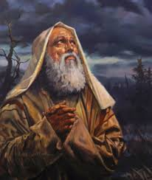
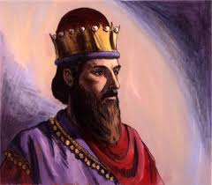
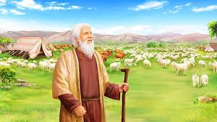
基督徒不可以有钱吗？
人的羡慕
梦的追求
教会到底需要什么？
金钱
圣经里的有钱人？
事工
建教会
更多的钱
更多的事工
建更大更多的教会
… …
亚伯拉罕
约伯
所罗门

Slide 7
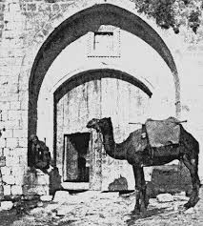
对待财富：当财富不再是祝福
“1. 吓，你们这些富足人哪，应当哭泣，号啕，因为将有苦难临到你们身上。 "
吓： 再次叫醒发梦的人
富足人（Rich）：以为自己什么都有
犹太人的价值观
先知的提醒：哭泣，号啕
悔改要从现在做起
有麻烦了：将有苦难临到你们身上
“骆驼穿过针的眼，比财主进神
的国还容易呢。（太19：24）”
你们要赞美耶和华。敬畏耶和华，甚喜爱他命令的，这人便为有福。他的后裔在世必强盛。正直人的后代，必要蒙福。他家中有货物，有钱财。他的公义存到永远。（诗112：1～3）
当那日，主万军之耶和华叫人哭泣哀号，头上光秃，身披麻布。（赛22：12）

Slide 8
对待财富：当财富不再是祝福
“2. 你们的财物坏了，衣服也被虫子咬了。3a. 你们的金银都长了锈。那锈要证明你们的不是，又要吃你们的肉，如同火烧。 "
坏了、咬了、长锈了：已经贬值
没有正确使用财富
证明了你们的不是：成为神审判的证据
财富上的“锈”证明了“不是”（罪）
吃你们的肉，如同火烧：
失去钱财时的痛苦
“不要为自己积攒财宝在地上，地上有虫子咬，能锈坏，也有贼挖窟窿来偷；只要积攒财宝在天上，天上没有虫子咬，不能锈坏，也没有贼挖窟窿来偷；因为你的财宝在那里，你的心也在那里”（太6:19～21）

Slide 9
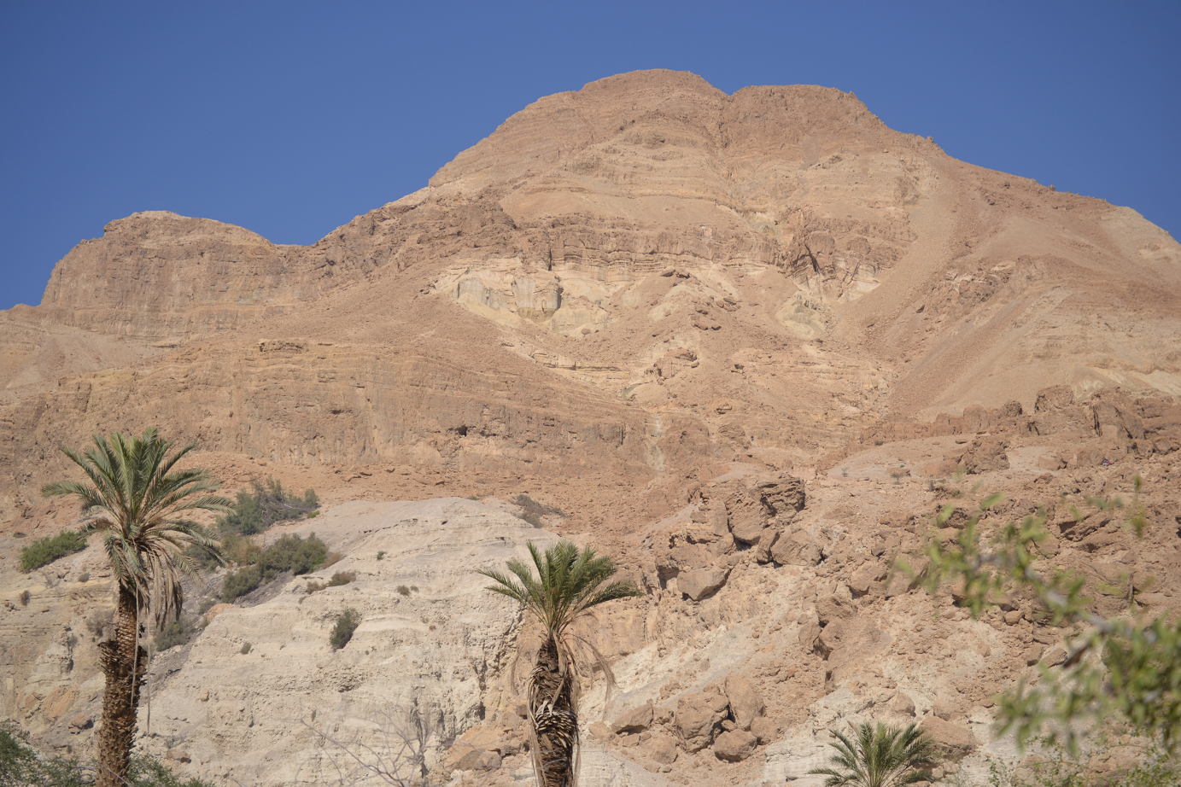
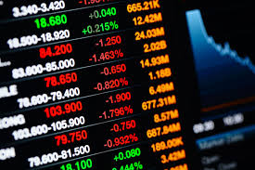
对待财富（当财富不再是祝福）
末日、末世、末时和末期
和合本新约的『末世』的表达有几個不同的希腊文组合， 形容主耶稣第一次来临时，有用『末后的日子』(last days)或『末后的时间』(last times)等表达。新约圣经里面出现的地方林前10：11，来1：2，9：26，雅5：3，彼前1：20
“3b. 你们在这末世，只知积攒钱财。”
不知活在末世，没有警醒的心
世人用自然界的理论衡量地球的寿命
我们一直生活在末世的时代
眼中只有财富，没有敬畏的心
以色列人失去了“那地”的见证
钱财成为我们生活的中心
错误的心态，导致如金属生锈般腐蚀人心

Slide 10
对待工人（当工人不再是弟兄）
“4a. 工人给你们收割庄稼，你们亏欠他们的工钱。”
富有使人更加贪婪
私欲却让人不择手段：罪让人产生腐败
为谋取私利而亏欠他人
本应成为平等的关系：罪让人眼光扭曲
亏欠工价成为理所应当：人不为己，天诛地灭

Slide 11
对待工人（当工人不再是弟兄）
“神却对他说，无知的人哪，今夜必要你的灵魂。你所预备的，要归谁呢？(路12：20)”
“4b. 这工钱有声音呼叫。并且那收割之人的冤声，已经入了万军之主的耳了。”
对着人良心和灵魂的呼叫
对着人没有神怜悯之心的控诉
公平公义的主有绝对的主权
我们是泥，你是窑匠。我们都是你手的工作。(赛64：8)

Slide 12
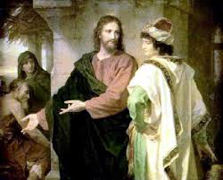
对待享乐（当享乐不再有安息）
“5a. 你们在世上享美福，好宴乐，”
人的眼光要往哪里看：世上
人生苦短， 及时行乐？
享美福，好宴乐：人们所羡慕的
放不下肉体上的安逸、奢华
追求美名的颂扬
享受地上的生活，但里面全然没有安全感

Slide 13
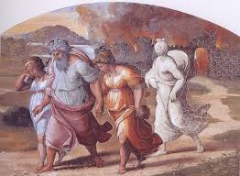
对待享乐（当享乐不再有安息）
“5b. 当宰杀的日子竟娇养你们的心”
何为“当宰杀的日子”？
对恶人审判的日子：
我们的心如何被娇养？
放纵私欲，毫无节制，被养肥（Fatten）等待被杀
在末日审判中加增了定罪的筹码
求你将他们拉出来，好像将宰的羊，叫他们等候杀戮的日子（耶12：3）

Slide 14
对待义人（当义不再成为追求）
“6. 你们定了义人的罪，把他杀害，他也不抵挡你们。”
神借着义人让我们悔改
这里的义人指着主
圣灵提醒我们要悔改
我们的拒绝就是“杀害”他
我们拒绝和不顺服，或听了不从
无论今天是否得到报应，末日都将受到审判
“不抵挡”： 不是不能，乃是神的任凭

Slide 15
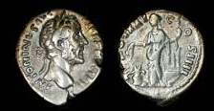
对基督徒的教训：都是有钱财惹得祸？
基督徒要用神的眼光看待财富
基督徒如何对待别人的劳动
基督徒要对付自己的情欲
基督徒当思想和看重“义人”的警告
基督徒要作忠心又良善的好管家
对于基督徒，我们是金钱的管家
基督徒需要好好认识主
靠着主胜过金钱的诱惑

